Slide 1

[Bottleneck]
Huang Nicolas
Déveloper IA
02/10/2025

Slide 2
Analyses Exploratoires des Données
Datasets utilisés :
- ERP : informations produits internes (prix d’achat, stock, taux de marge…)
- Web : ventes e-commerce (SKU, prix, quantités vendues)
- Liaison : correspondance SKU ↔ ERP
Traitements réalisés :
- Normalisation des clés de jointure (ref_web_norm, ref_erp_norm)
- Conversion et typage des colonnes numériques (prix, quantités, stock…)
- Jointure des sources Web ↔ ERP via la table de liaison
Nettoyages & enrichissements :
- Détection des valeurs aberrantes (méthodes Z-Score et IQR)
- Suppression / correction des incohérences (prix négatifs, références vides)
Création de nouvelles métriques : Chiffre d’affaires, marge, mois de stock, rotation
Points d’attention :
- Données manquantes ou incohérentes (SKU non reliés, duplications)
- Unités de stock hétérogènes selon les références
- Importance de fiabiliser les clés de jointure avant intégration ERP

Slide 3
Fusion ou consolidations des données
Choix des attributs :
- Références produits normalisées (ref_web_norm, ref_erp_norm)
- Prix unitaire (Web vs ERP)
- Quantités vendues (Web)
- Stock disponible (ERP)
- Taux de marge et prix d’achat (ERP)
Clés utilisées :
- Jointure basée sur la table de liaison Web ↔ ERP
- Normalisation des identifiants produits (suppression espaces, zéros, doublons)
- Vigilances particulières :
- Références manquantes ou incohérentes entre ERP et Web
- Doublons dans les ventes Web (SKU identiques sous plusieurs formats)
- Alignement des unités (ex. conditionnements, arrondis de prix)
Difficultés / pièges rencontrés :
- Gestion des références sans correspondance ERP
- Prix aberrants (valeurs négatives, très éloignées de la médiane)
- Stocks hétérogènes (valeurs nulles, anomalies sur seuils critiques)
- Risque de biais lors du calcul du CA si données non nettoyées

Slide 4
Analyses univariées du prix
Méthodes statistiques employées :
- Distribution des prix (moyenne, médiane, écart-type)
Détection des valeurs aberrantes via :
- Z-Score (|z| > 3)
- Écart interquartile (IQR) (valeurs hors [Q1 - 1.5×IQR ; Q3 + 1.5×IQR])
Graphique + commentaires :
- Boxplot des prix → met en évidence plusieurs valeurs aberrantes (prix négatifs ou très élevés).
- Histogramme des prix → distribution asymétrique avec concentration entre X et Y € (majorité des produits).
- Outliers confirmés comme erreurs de saisie et non comme produits premium légitimes.
Limites de l’analyse :
- Sensible aux doublons ou références Web sans correspondance ERP.
- Certaines anomalies nécessitent une validation métier (ex. prix promotionnels vs. erreurs de saisie).
- Analyse univariée limitée → ne tient pas compte de la relation prix ↔ ventes ou prix ↔ marge.

Slide 5
Analyses complémentaires
CA, quantités, stocks, taux de marge et correlations
Méthodes statistiques employées :
- Calcul du Chiffre d’Affaires (CA) par produit et global
- Identification des produits stratégiques via la règle 20/80 (Pareto)
- Analyse de la rotation des stocks (mois de stock, risque de rupture)
- Calcul du taux de marge : (prix – coût d’achat) / prix
- Matrice de corrélations entre variables clés (prix, stock, CA, marge)

Slide 6
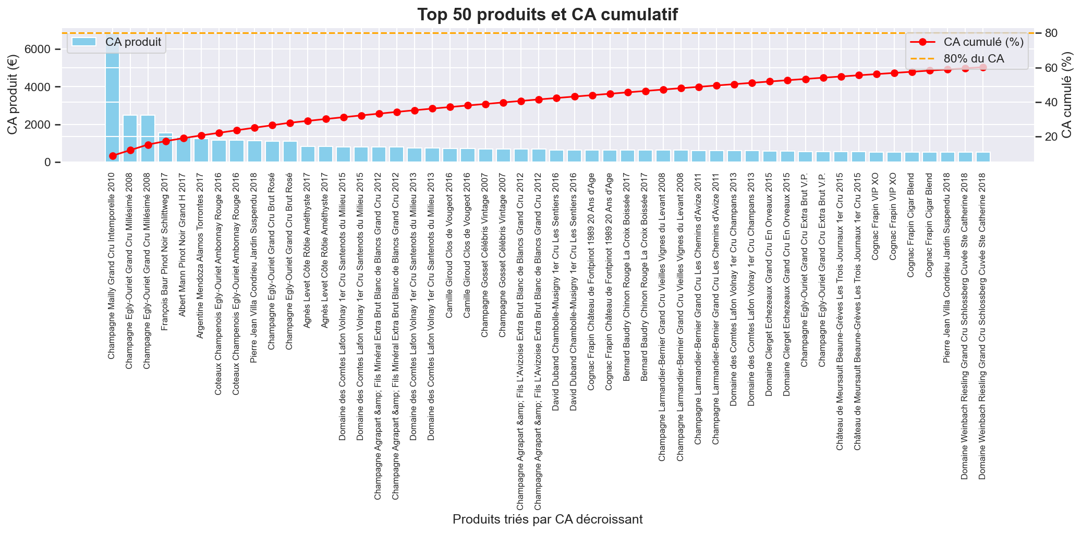
Analyses complémentaires
CA, quantités, stocks, taux de marge et correlations

Slide 7
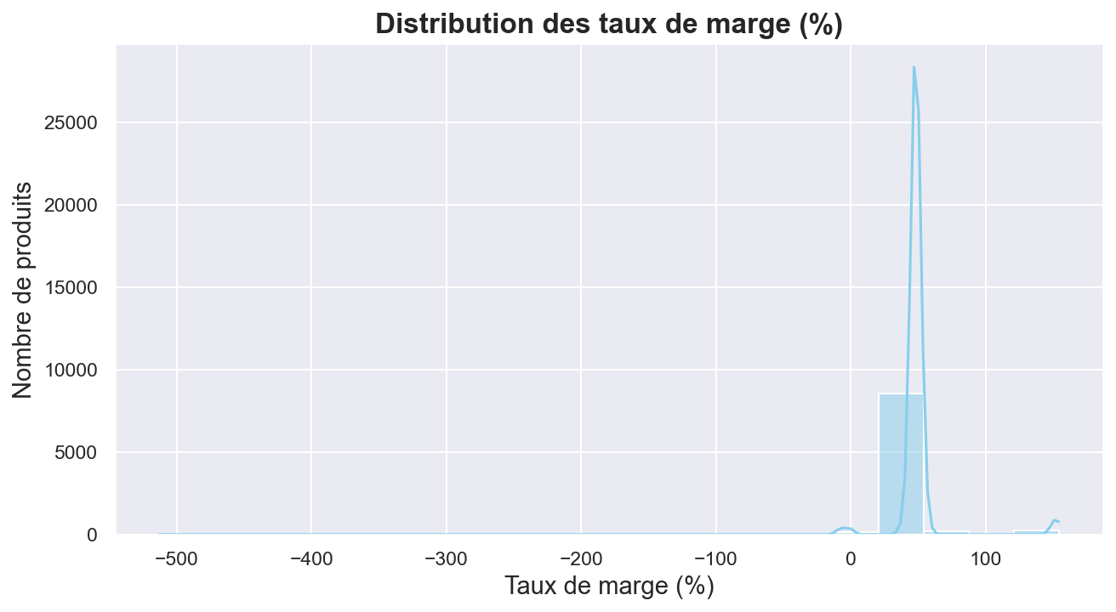
Analyses complémentaires
CA, quantités, stocks, taux de marge et correlations

Slide 8
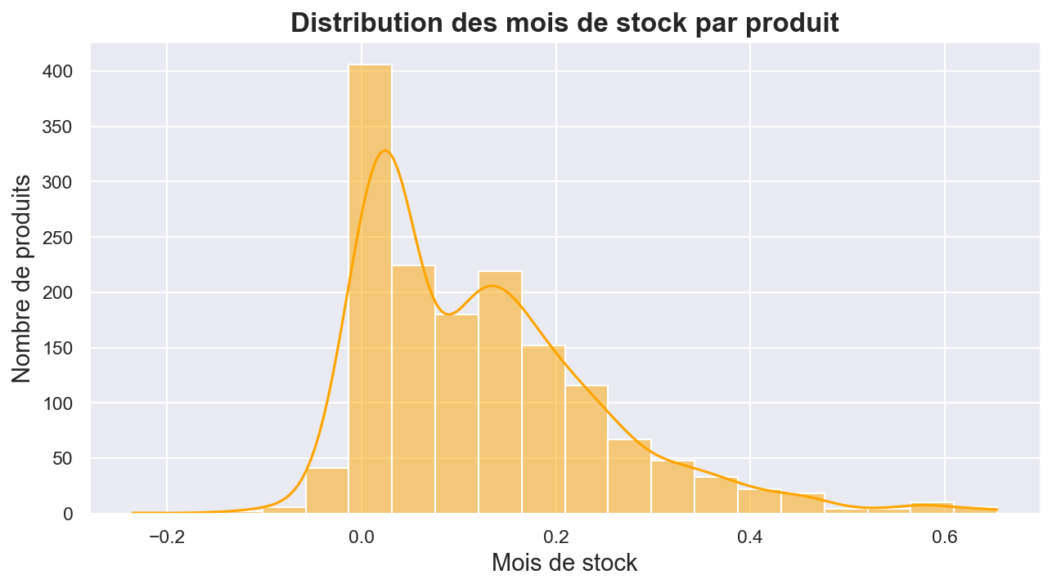
Analyses complémentaires
CA, quantités, stocks, taux de marge et correlations

Slide 9
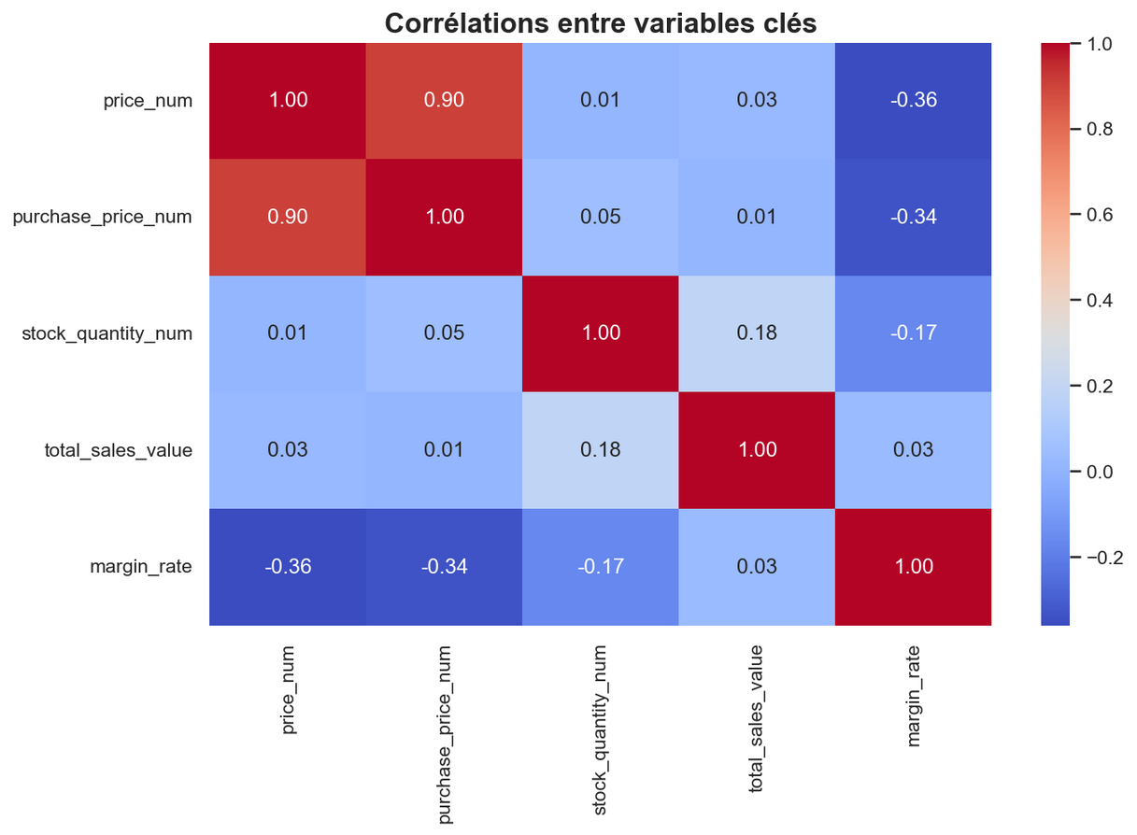
Analyses complémentaires
CA, quantités, stocks, taux de marge et correlations

Slide 10
Actions pour la suite
1. Consolidation des données
- Finaliser la liaison Web ↔ ERP pour réduire les produits sans correspondance
- Mettre en place des contrôles automatiques sur les prix aberrants et les stocks incohérents
2. Amélioration des analyses
- Suivi régulier du 20/80 CA pour ajuster les priorités produits
- Mise en place d’un reporting automatisé (tableaux de bord Power BI / Python)
- Approfondir l’analyse des marges par catégorie de produits
3. Mise en œuvre opérationnelle ERP
- Intégration progressive des données propres dans l’ERP
- Formation des équipes aux nouveaux process de saisie et suivi
- Définir des KPI de pilotage (CA, marge, rotation stock, ruptures)

Slide 11
Point sur les compétences apprises
✅ Ce qui s’est bien passé
- Mise en place d’un pipeline clair de nettoyage et consolidation des données (ERP ↔ Web)
- Application de méthodes statistiques (Z-score, IQR, corrélations) pour identifier les anomalies
- Génération automatique de graphiques et exports pour le support CODIR
⚠️ Les principales difficultés rencontrées
- Gestion des valeurs manquantes et incohérentes dans les fichiers sources
- Normalisation des clés d’identifiants (références produit Web/ERP)
- Choix de représentations visuelles lisibles pour des volumes importants (ex. top produits CA)
🎯 Besoin de plus d’entraînement sur
- Les techniques avancées de feature engineering pour enrichir l’analyse
- L’interprétation fine des corrélations et causalités entre variables
- La conception de dataviz adaptées au CODIR (clarté, storytelling visuel)

